Slide 1
常见布局和样式
by wanxiaodong

Slide 2
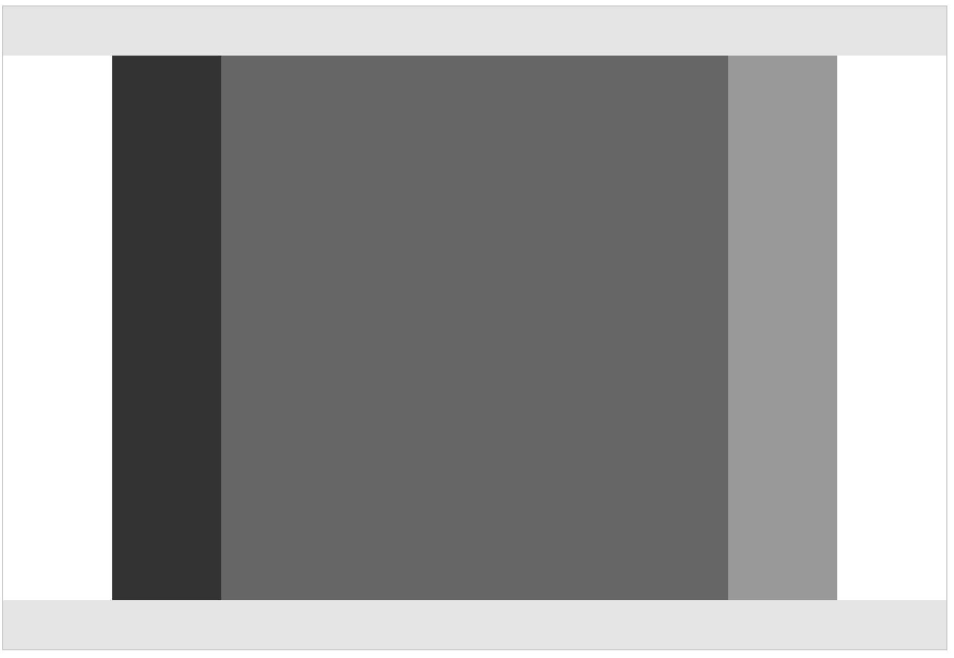
圣杯双飞翼布局
在前端布局样式中，最经典的布局莫过于左右定宽中间自适应的经典三列布局，而圣杯布局和双飞翼布局都是为了解决这个问题出现的

Slide 3
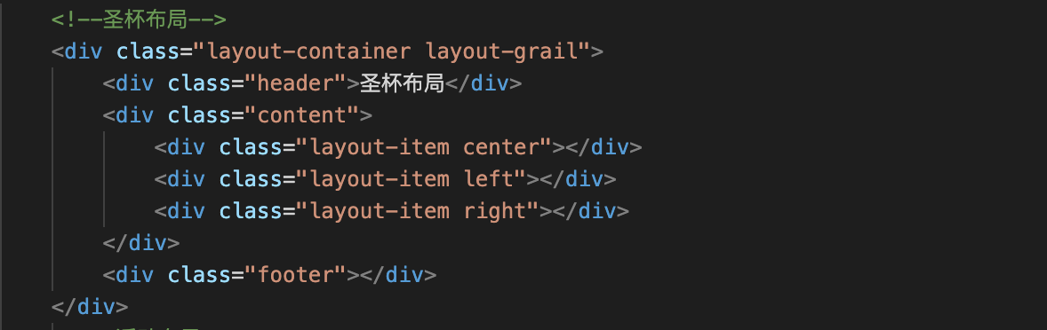
圣杯布局结构代码

Slide 4
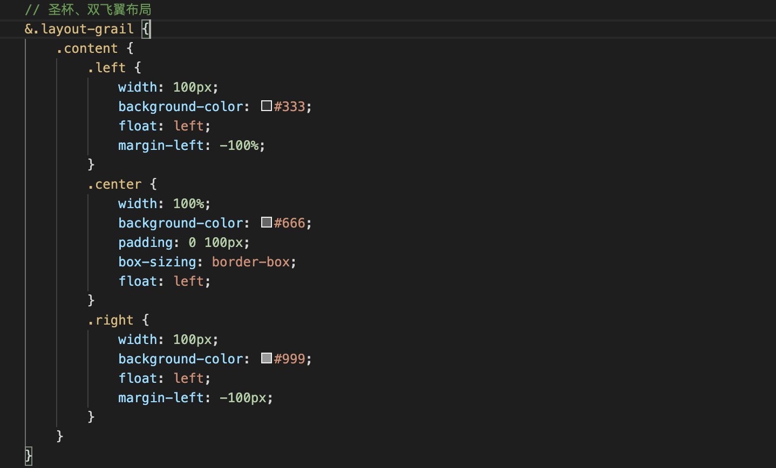
样式代码

Slide 5
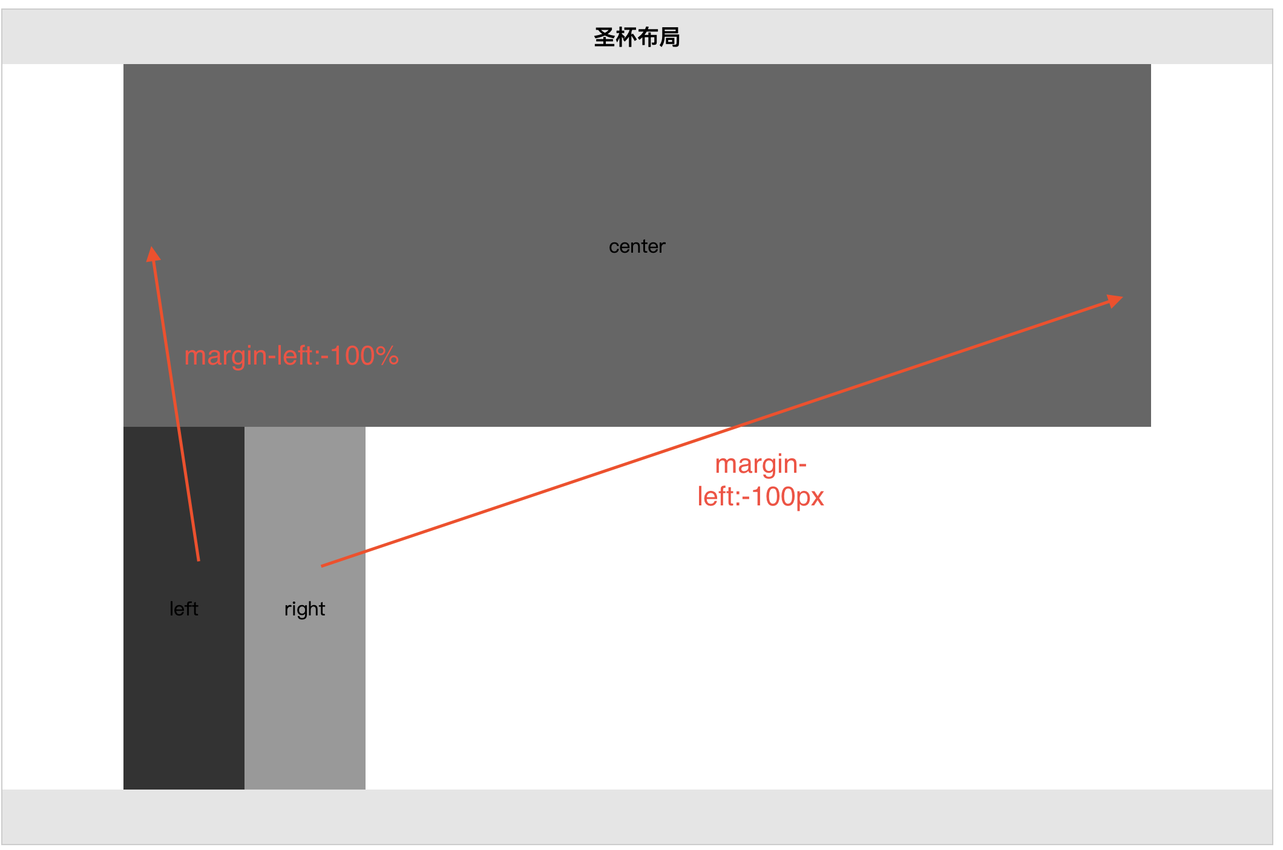
布局原理

Slide 6
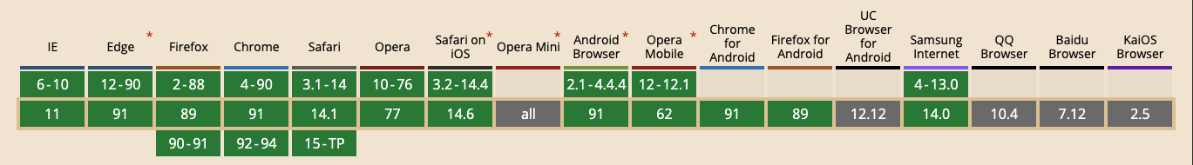
优缺点
优点：
兼容好
缺点：
需要清理浮动

Slide 7
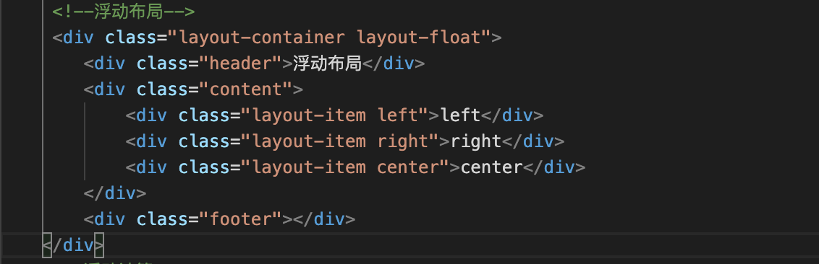
浮动布局结构代码

Slide 8
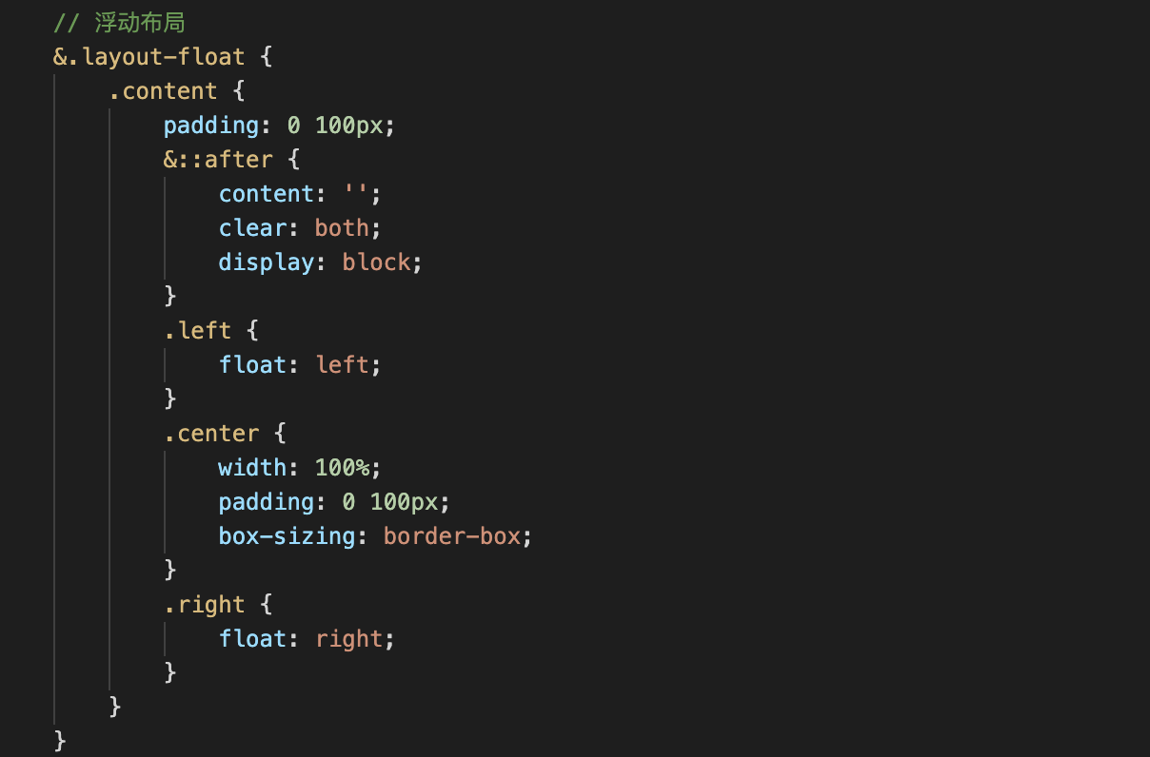
样式代码

Slide 9
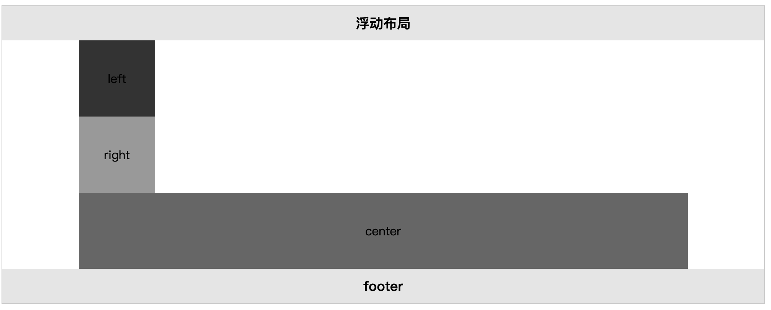
布局原理

Slide 10
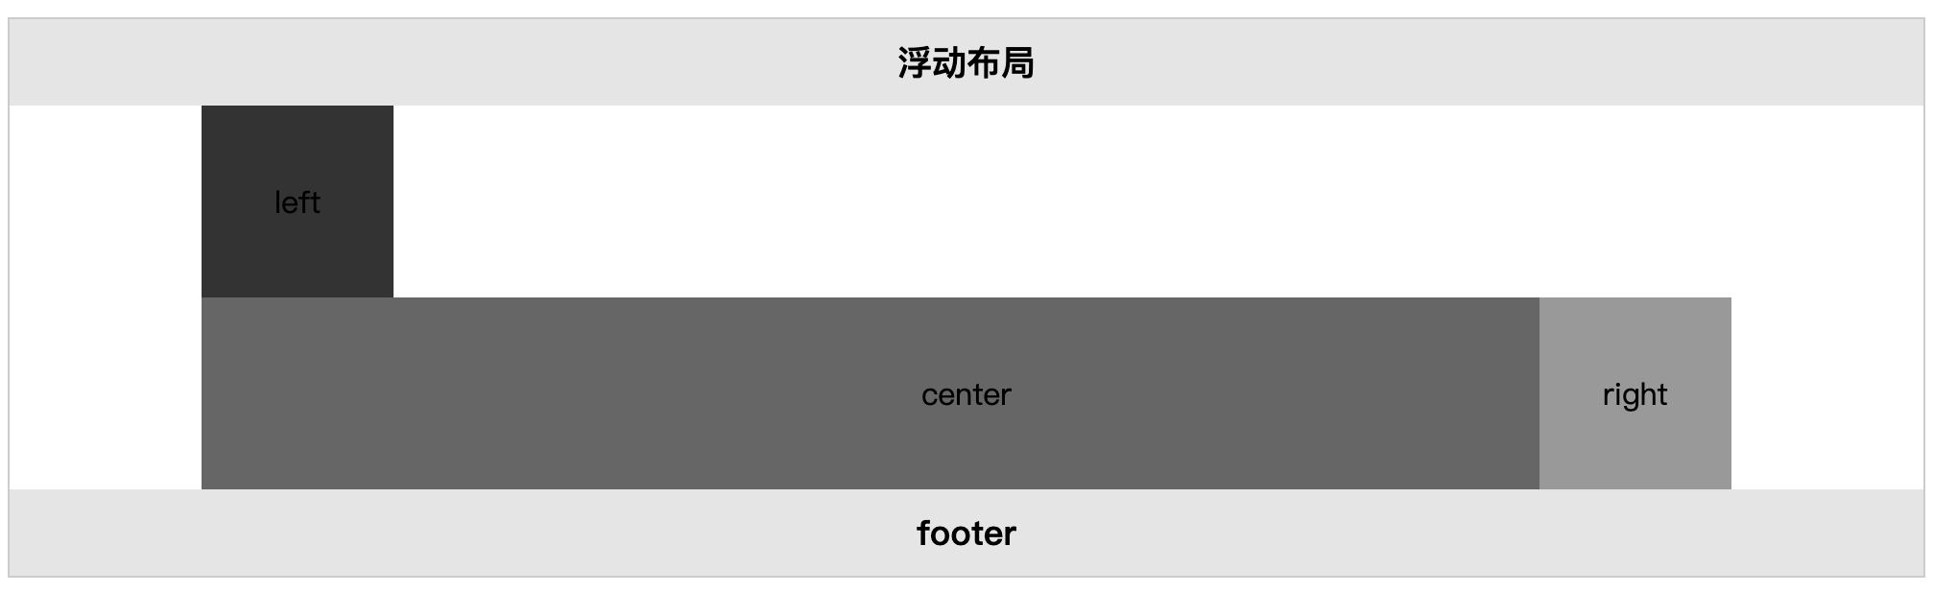
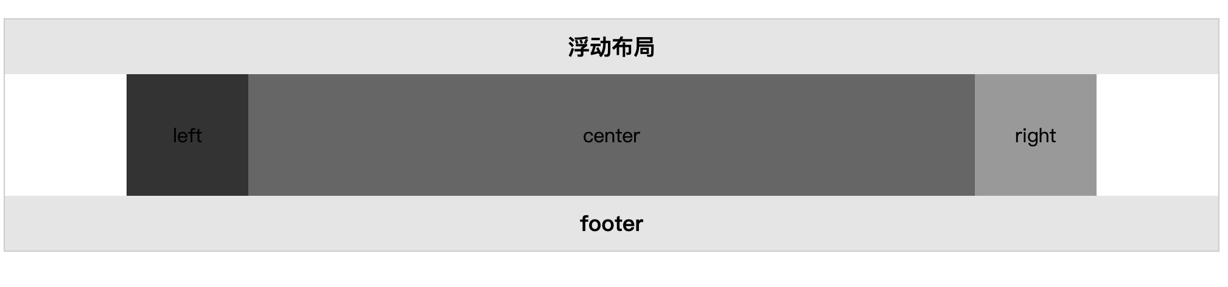
右侧浮动脱离文档流，下面块级div上移
左侧浮动脱离文档流，下面块级div上移

Slide 11
优缺点
优点：
兼容好
缺点：
两侧高于中间时需要清理浮动

Slide 12
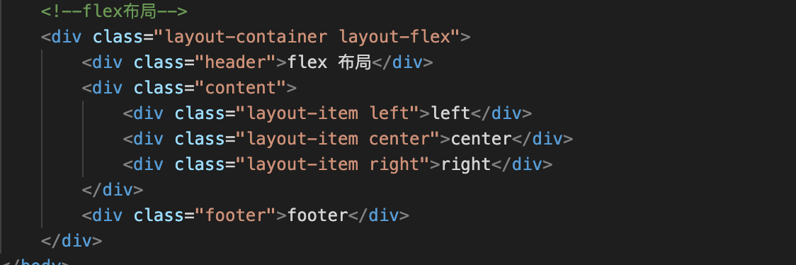
flex结构代码

Slide 13
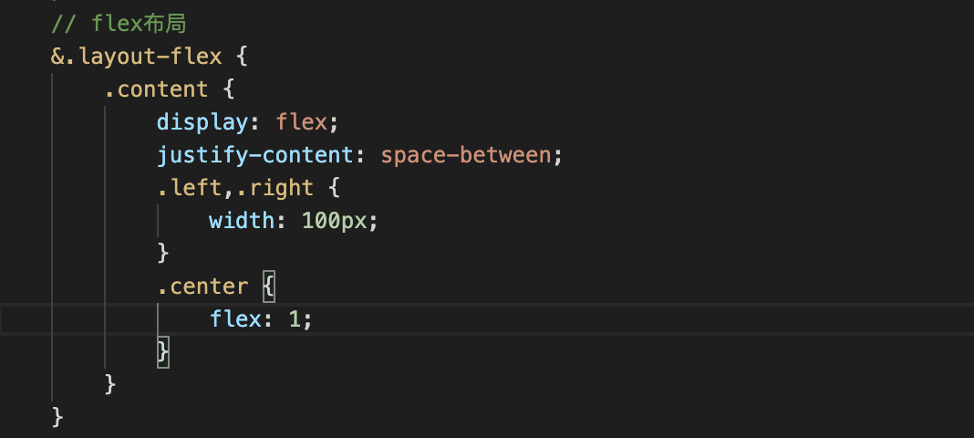
样式代码

Slide 14
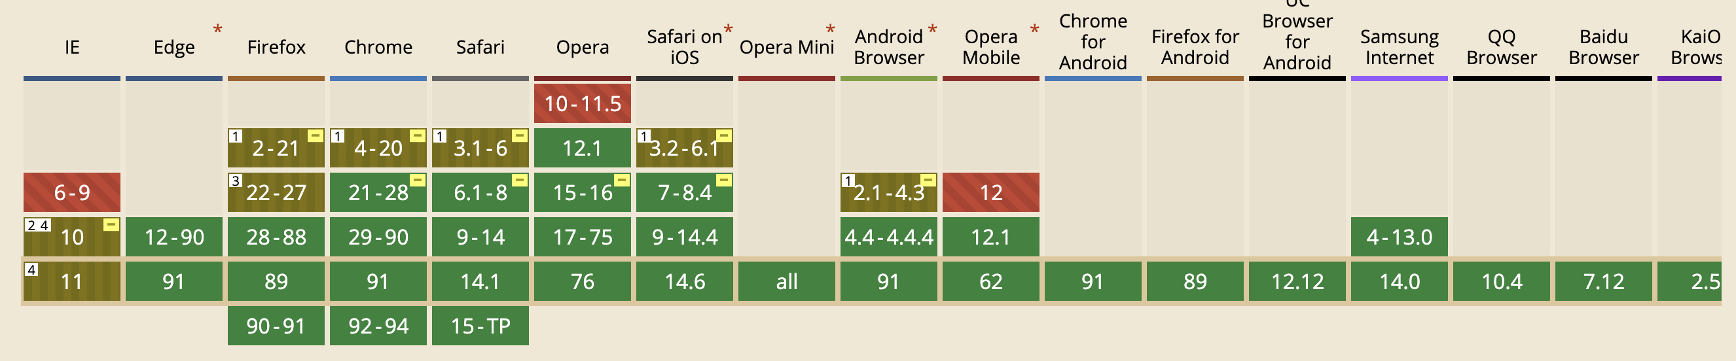
优缺点
优点：
实现简单、效果完美
缺点：
兼容一般

Slide 15
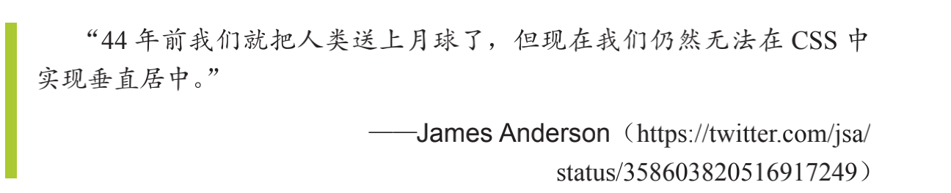
垂直居中
---截取于《css揭秘》

Slide 16
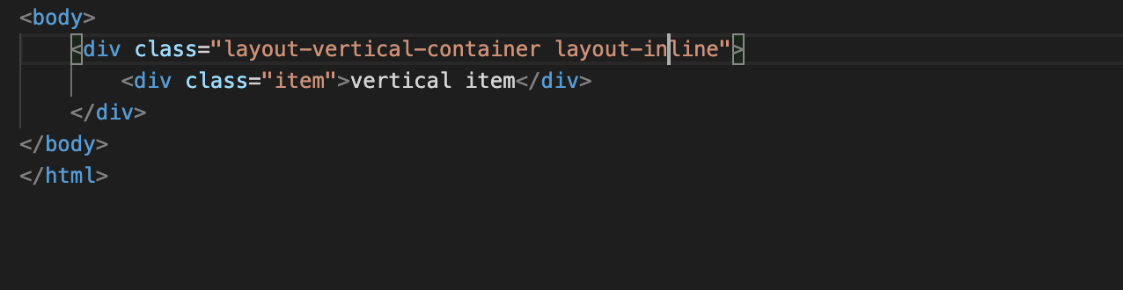
line-height布局结构代码

Slide 17
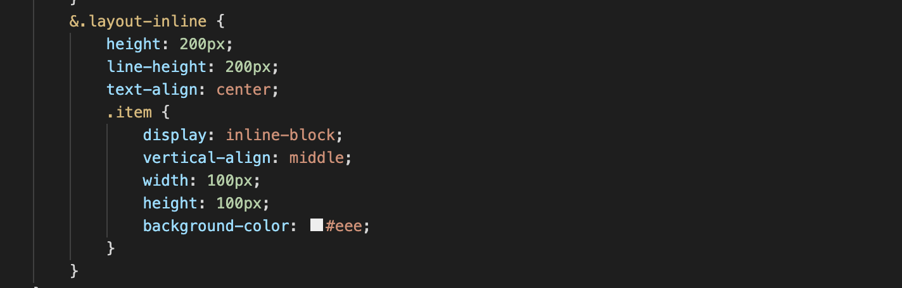
样式代码

Slide 18
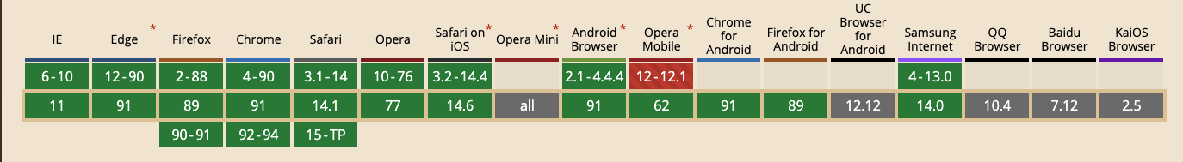
优缺点
优点：
兼容好、实现简单
缺点：
需要container定高、inline-block间隙偏移、行高小于12px时不同浏览器会有兼容问题

Slide 19
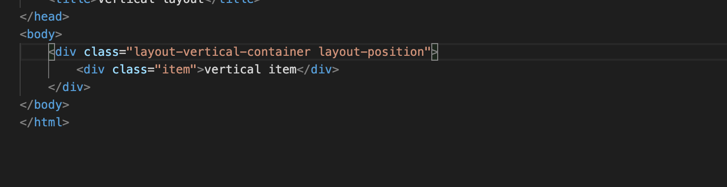
position结构代码

Slide 20
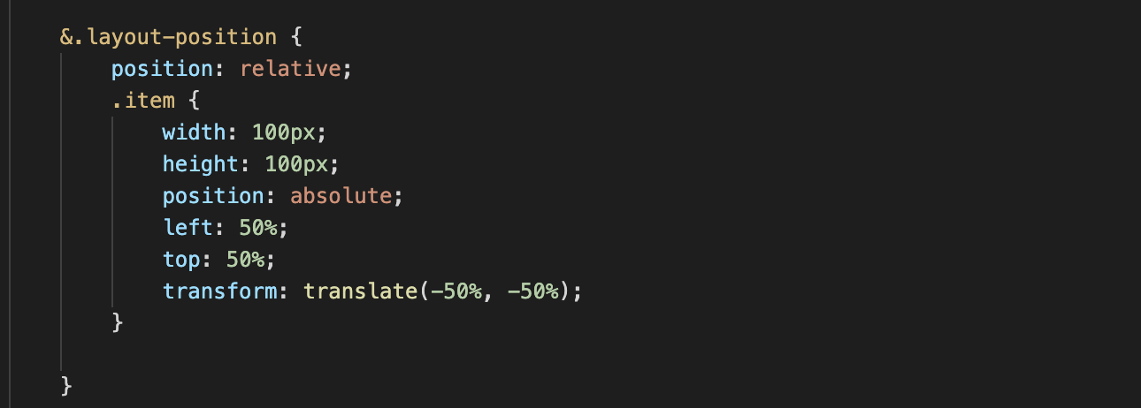
样式代码

Slide 21
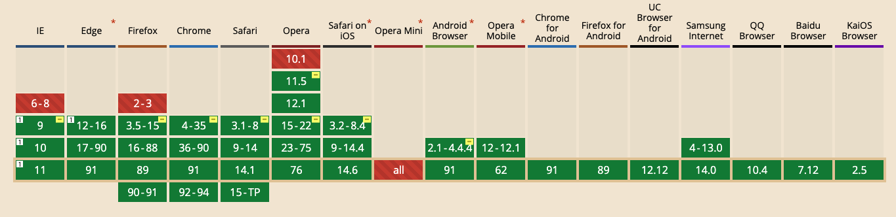
优缺点
优点：
可以是继承高度或者百分比高度
缺点：
transform可能导致字体模糊、需要容器自身有或设置高度

Slide 22
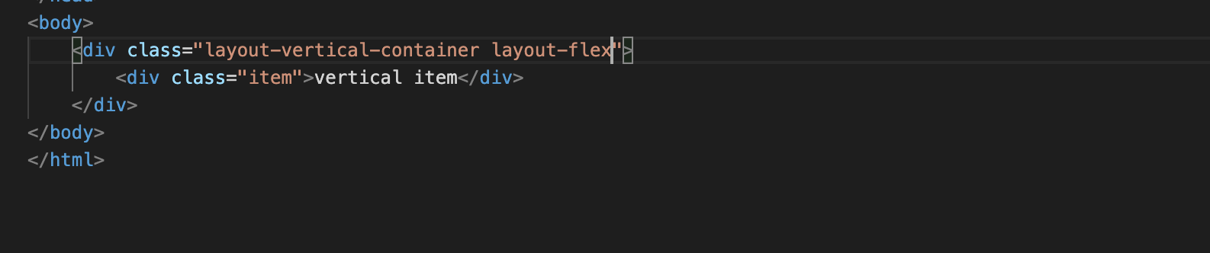
flex结构代码

Slide 23
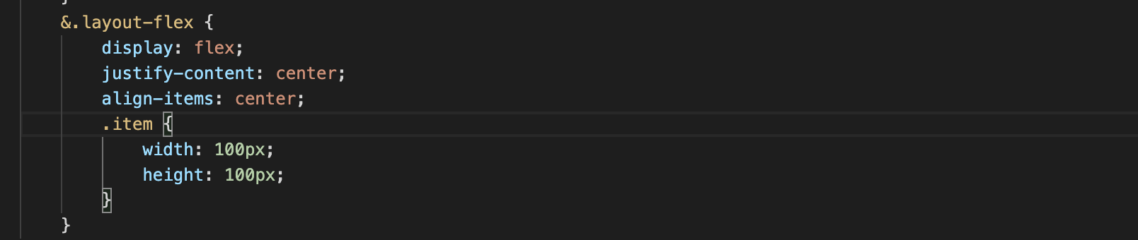
样式代码

Slide 24
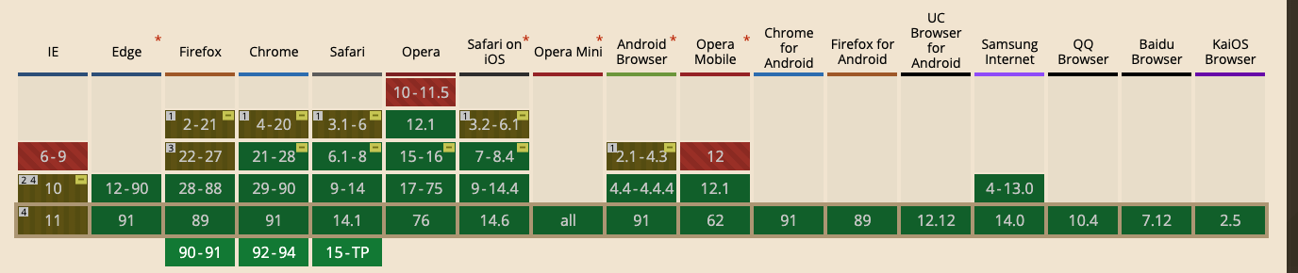
优缺点
优点：
实现简单、效果完美、高度自适应
缺点：
兼容不好

Slide 25
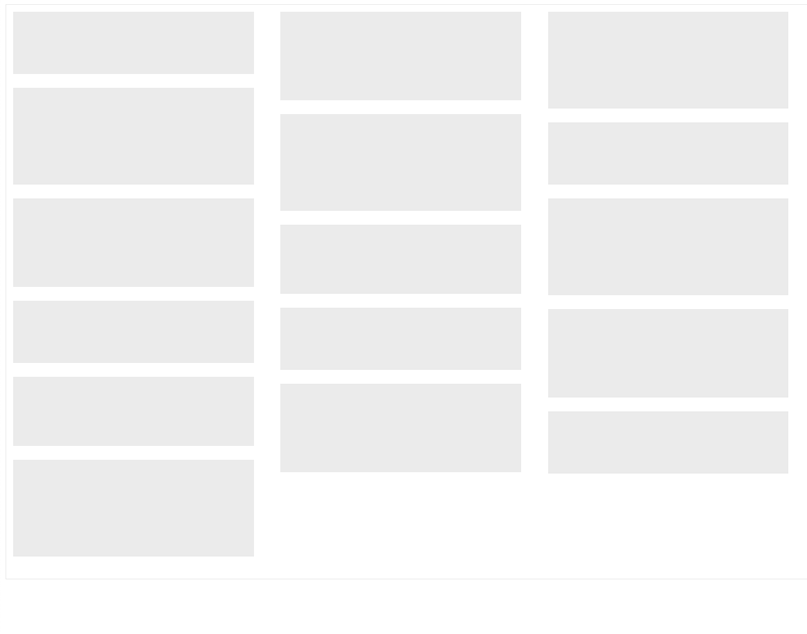
定列瀑布流布局

Slide 26
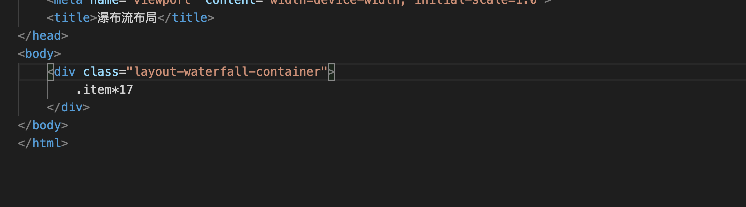
flex结构代码

Slide 27
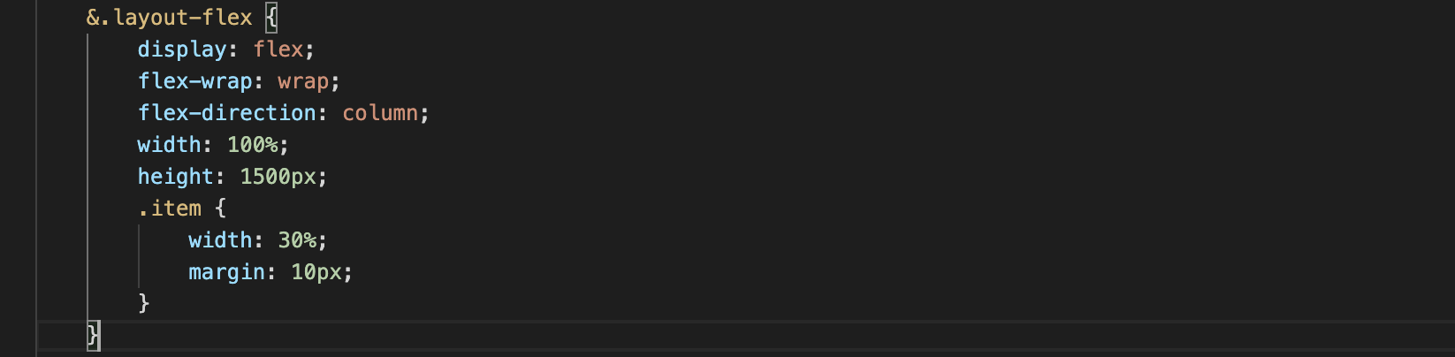
样式代码

Slide 28
布局效果

Slide 29
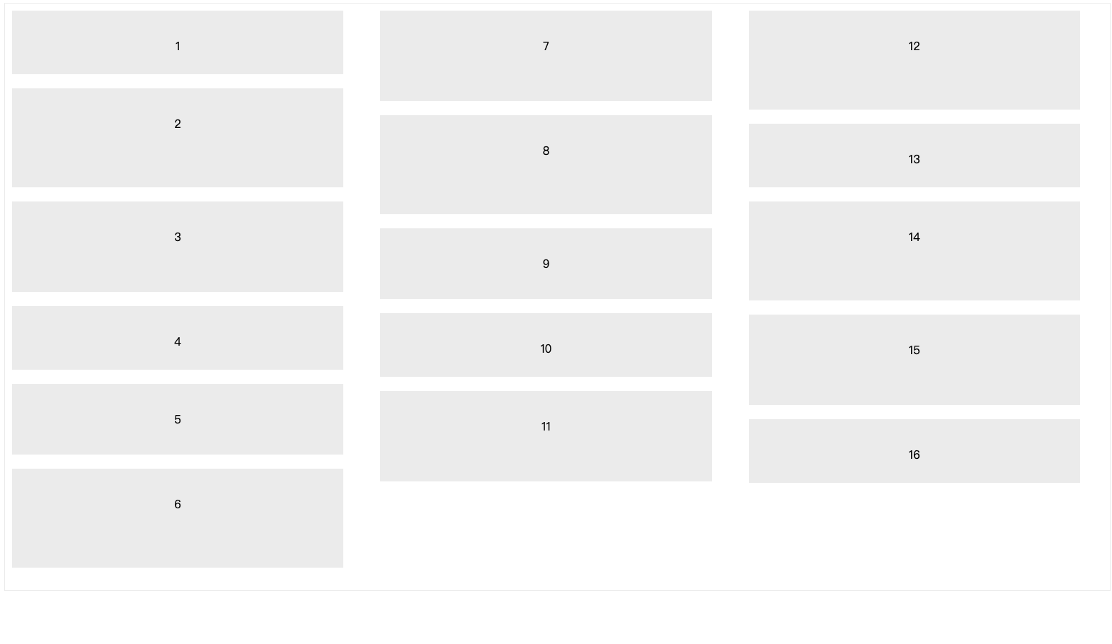
排序效果

Slide 30
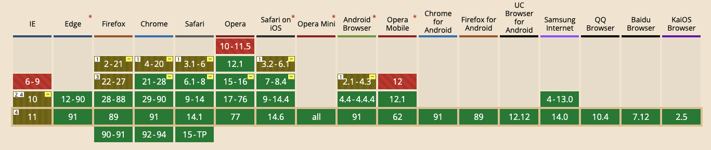
优缺点
优点：
自然布局
缺点：
需要根据内容设置固定高度、按列顺序排列、兼容不好

Slide 31
结构代码

Slide 32
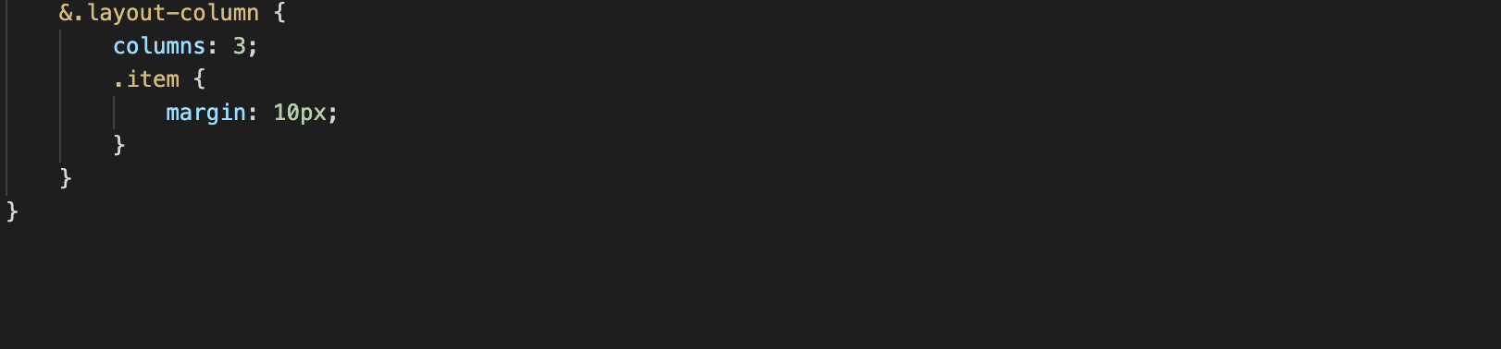
样式代码

Slide 33
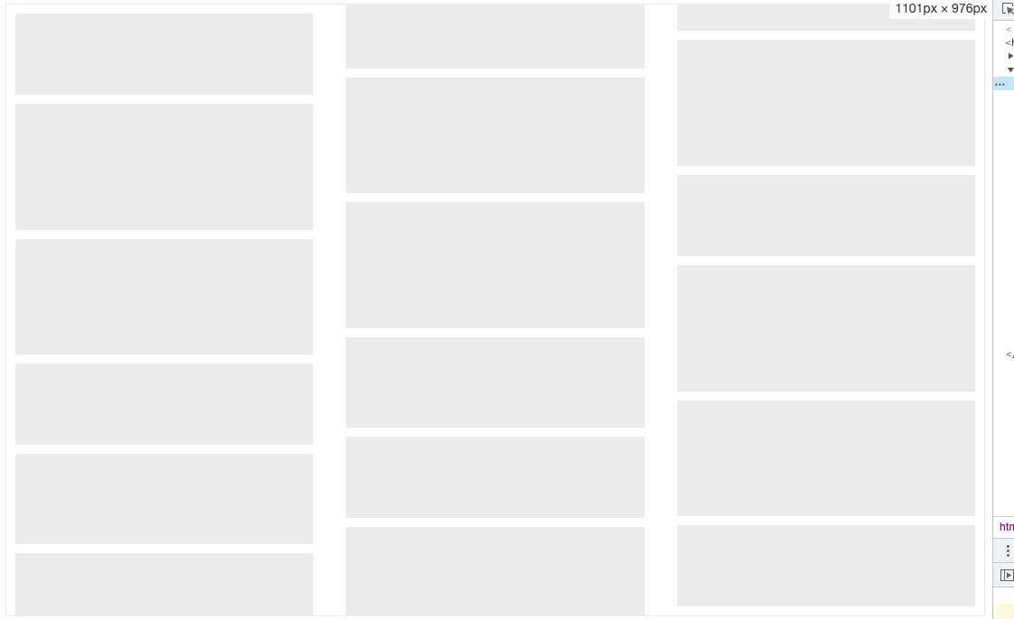
布局效果

Slide 34
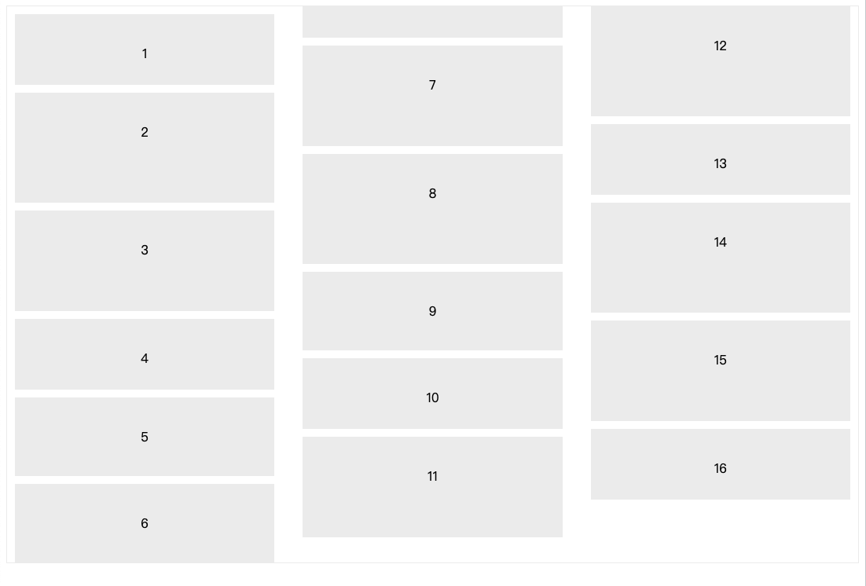
排序效果

Slide 35
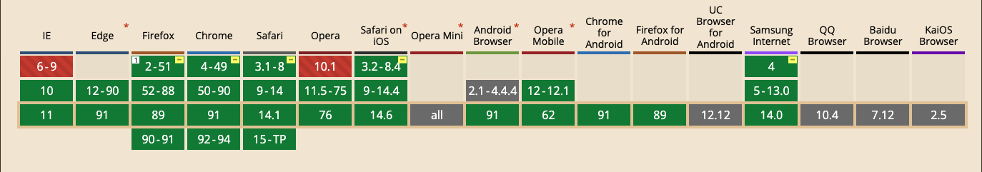
优缺点
优点：
自然布局、无需固定高度、兼容良好
缺点：
item可能会被截断、按列顺序排列

Slide 36
瀑布流解决方案
实现一个灵活可排序瀑布流布局基本只能通过js的方式实现。

Slide 37
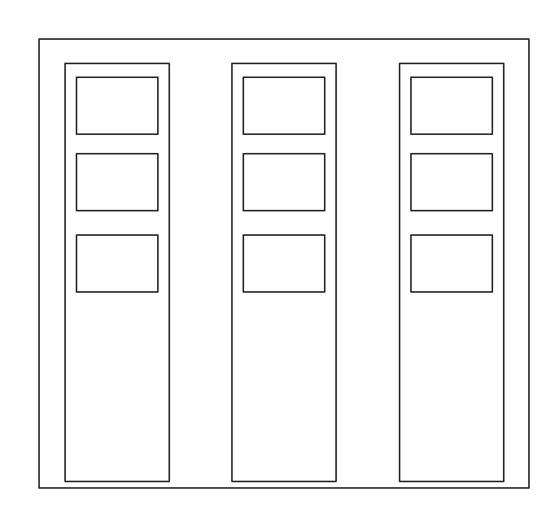
基本结构

Slide 38
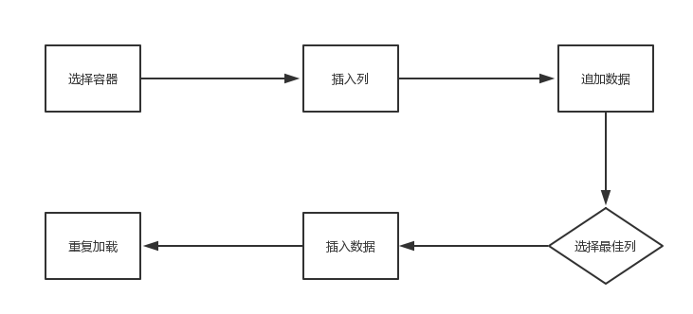
基本实现逻辑

Slide 39
基于数量自适应布局
按照容器内子元素的数量进行区别处理UI

Slide 40
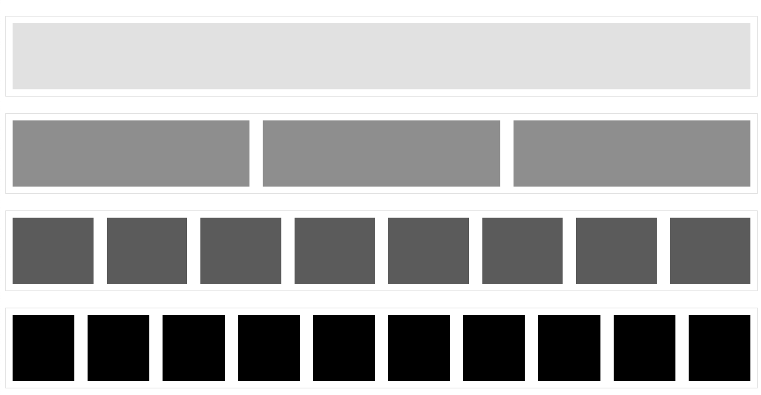
需求案例

Slide 41
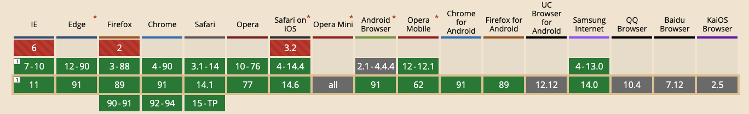
:first-child
选择其属于父元素的第一个子元素自身类型元素

Slide 42
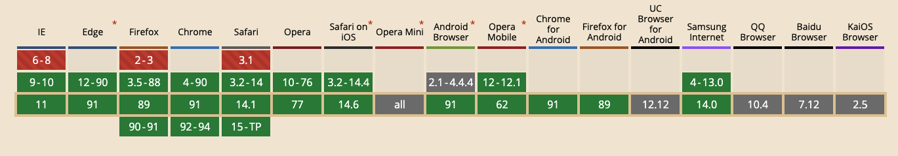
:nth-last-chlid
选择属于其父元素的倒数第n个子元素的自身类型元素

Slide 43
解决思路
如果
子元素是容器内的第一个元素
子元素是容器内的倒数第n个元素
则
刚好选中包含n个子元素的第一个元素
选中所有元素
.item:first-child:nth-last-child(3),
.item:first-child:nth-last-child(3) ~ .item

Slide 44
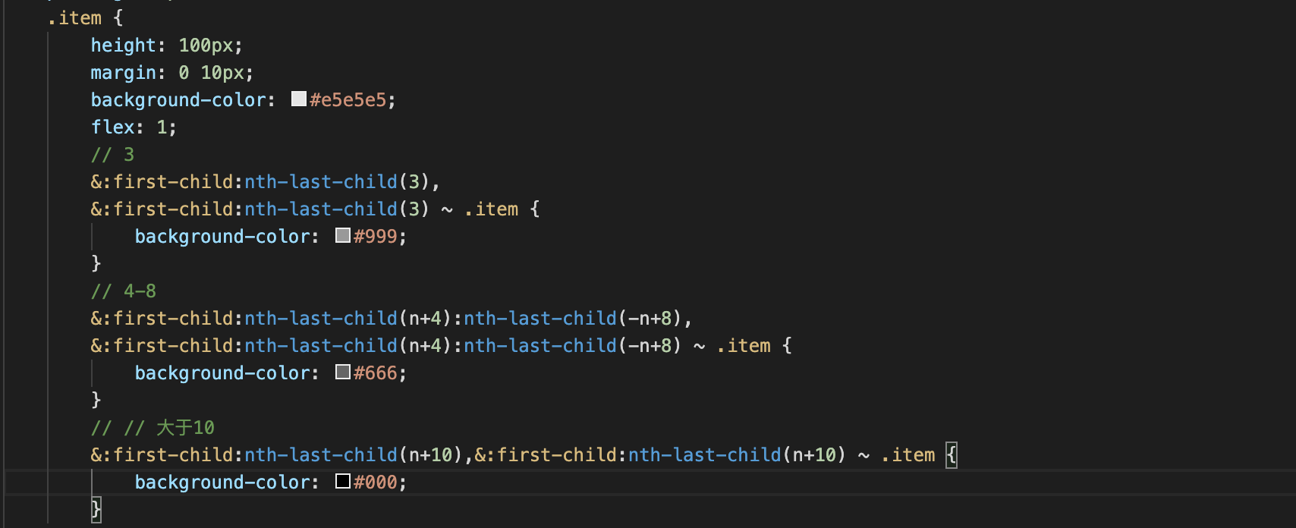
样式代码

Slide 45
最后...

Slide 46

书籍推荐

Slide 47
谢谢

